Slide 1








Luyện từ và câu
Lớp 4
Lớp 4
LUYỆN TẬP VỀ
ĐỘNG TỪ

Slide 2
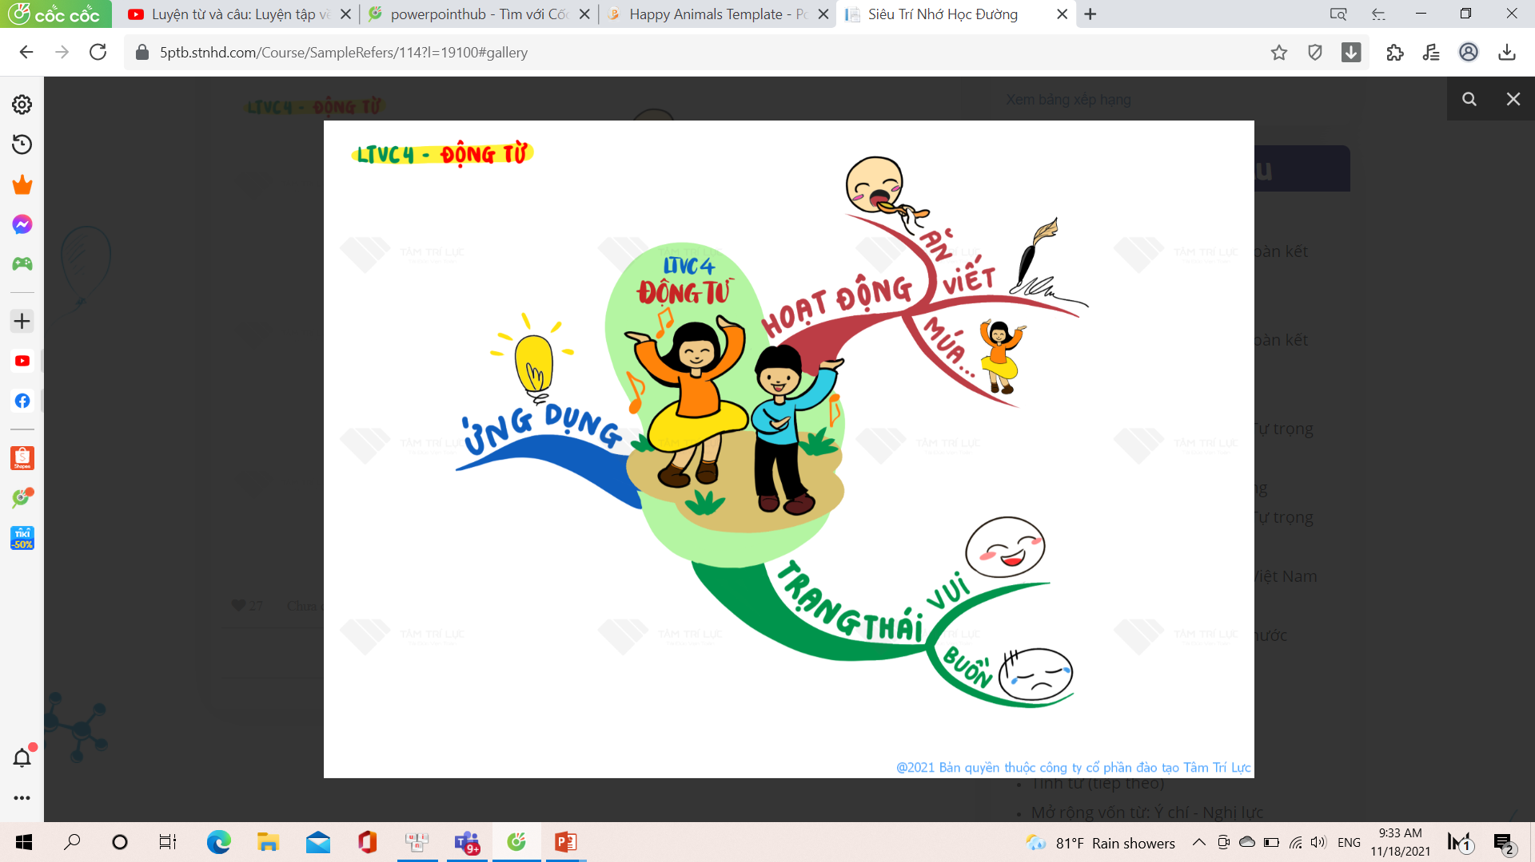

Slide 3




Động từ
Từ chỉ trạng thái
Từ chỉ hoạt động
Ví dụ: đi, đứng, chạy, nhảy, viết, vẽ,...
Ví dụ: nhớ, thương, yêu, buồn, vui, ghét,...
Cho ví dụ về động từ ở mỗi nhóm trên

Slide 4

1. Các từ in đậm sau đây bổ sung ý nghĩa cho những động từ nào? Chúng bổ sung ý nghĩa gì?
- Trời ấm, lại pha lành lạnh. Tết sắp đến. (Tô Hoài)
- Rặng đào đã trút hết lá.
-Trời ấm, lại pha lành lạnh. Tết sắp đến. (Tô Hoài)

Slide 5
- Trời ấm, lại pha lành lạnh. Tết sắp đến.(Tô Hoài)
- Rặng đào đã trút hết lá.
Từ “sắp” bổ sung ý nghĩa thời gian cho động từ “ đến”.
Từ này cho biết dự việc sẽ diễn ra trong thời gian rất gần.
- Rặng đào đã trút hết lá.
Từ “ đã” bổ sung ý nghĩa thời gian cho động từ “trút”.
Từ này cho biết sự việc đã hoàn tất rồi.

Slide 6



2. Chọn từ nào trong ngoặc đơn
( đã, đang, sắp ) để điền vào chỗ trống?
đã
đang
Sắp
Chỉ sự việc diễn ra trong quá khứ.
Chỉ sự việc diễn ra trong thời điểm hiện tại.
Chỉ sự việc sẽ diễn ra trong tương lai gần.

Slide 7

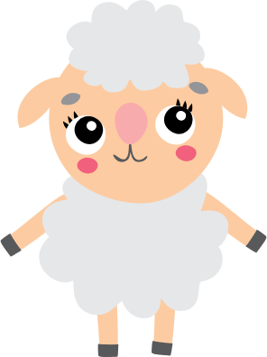
2. Chọn từ nào trong ngoặc đơn
(đã, đang, sắp) để điền vào chỗ trống?
đã
đang
sắp
a) Mới dạo nào những cây ngô còn lấm tấm như mạ non. Thế mà chỉ ít lâu sau, ngô _______ thành cây rung rung trước gió và ánh nắng.

Slide 8

b) Sao cháu không về với bà
Chào mào ________ hót vườn na mỗi chiều.
Sốt ruột, bà nghe chim kêu
Tiếng chim rơi với rất nhiều hạt na.
Hết hè, cháu vẫn_______ xa
Chào mào vẫn hót. Mùa na _______ tàn.
đã
đang
sắp

Slide 9

3. Trong truyện vui “ Đãng trí” có nhiều từ chỉ thời gian không đúng. Hãy chữa lại cho đúng.
Đãng trí
Một nhà bác học đã làm việc trong phòng. Bỗng người phục vụ đang bước vào, nói nhỏ với ông:
Thưa giáo sư, có trộm lẻn vào thư viện của ngài.
Nhà bác học hỏi:
Nó sẽ đọc gì thế ?

Slide 10






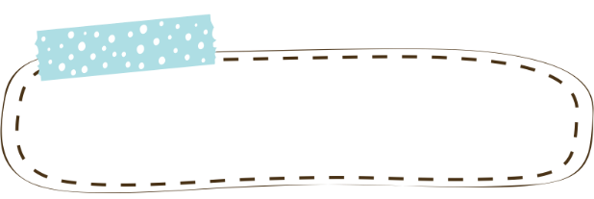
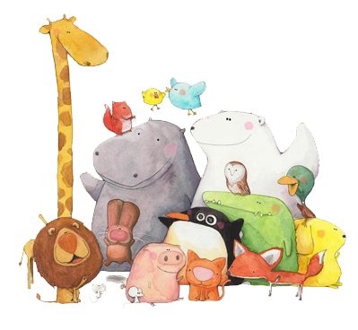

TRÒ CHƠI
Notes:
Sau đây cô mời các em chơi 1 trò chơi để củng cố bài học hôm nay nhé!

Slide 11







Nhạc nền
Notes:
Trò chơi của chúng ta mang tên :” thu hoạch cà rốt”! Giúp thỏ thu hoạch thật nhiều cà rốt để dự trưc vào mùa đông bằng cách trả lời đúng các câu hỏi nhé

Slide 12










Chọn từ đúng để điền vào câu sau:
Nghe tiếng cửa mở. Bà tôi hỏi: Cháu…. về đấy ư?.
01
Âm thanh
khi chọn Đúng
đã
sẽ
Âm thanh
khi chọn Sai
đang
sắp
Notes:
Kích vào củ cà rốt để xem đáp án

Slide 13


Chọn từ đúng để điền vào câu sau:
Tết năm nay, cháu …. về quê thăm ông bà.
02
Âm thanh
khi chọn Đúng
sắp
sẽ
Âm thanh
khi chọn Sai
vừa
đang
Notes:
Kích vào củ cà rốt để xem đáp án

Slide 14

Chọn đáp án đúng
- Cháu …. ăn cơm chưa?
- Cháu …. ăn xong ạ!
03
đang,
vừa
vừa, đang
đã, vừa
đang, đã
Notes:
GV đọc câu hỏi và các đáp án…..

Slide 15



DẶN DÒ

